Slide 1


Slide 2

Продолжительность проекта: краткосрочный
Тип проекта: познавательно-игровой
Участники проекта: воспитатели, дети второй младшей группы и их родители.
Возраст детей: вторая младшая группа.
Срок проекта: один месяц
Автор проекта: воспитатель 2 мл. группы Киселева Е.В.
Девиз проекта: «Здоровый образ жизни – это то, что обеспечивает здоровье и доставляет радость».
Актуальность проекта: Охрана жизни и укрепление физического и психического здоровья детей – одна из основных задач дошкольного образования. Особенно остро эта задача стоит в адаптационный период, когда у детей наблюдается значительное увеличение количества случаев заболеваемости, что требует необходимости использования современных, инновационных подходов в воспитательно-оздоровительной работе.
Цель проекта: создать единое здоровьесберегающее пространство для формирования навыков здорового образа жизни у детей младшего дошкольного возраста; повышать уровень знаний и обогащать опыт родителей о здоровом образе жизни через взаимоотношение с воспитателями группы.

Slide 3
Задачи проекта:
Формировать у детей первичные ценностные представления о здоровье и здоровом образе жизни.
Способствовать развитию у детей познавательного интереса к своему организму и его возможностям.
Развивать у ребенка готовность самостоятельно и эффективно решать задачи, связанные с поддержанием, укреплением и сохранением своего здоровья.
Воспитывать бережное и заботливое отношение к своему здоровью.
Совершенствовать практические навыки здорового образа жизни.
Использовать в процессе приобщения детей к здоровому образу жизни приемы интеграции разных видов деятельности.
Повысить педагогическую компетентность педагогов и родителей в вопросах ЗОЖ, активизация роли родителей в создании ЗОЖ.

Slide 4
Предполагаемый результат реализации проекта:
Дети: укрепление здоровья; повышение двигательной активности; обогащение двигательного опыта; развитие культурно-гигиенических навыков, культуры питания; формирование элементарных основ безопасности и сохранения своего здоровья.
Родители: обогащение родительского опыта приёмами взаимодействия и сотрудничества с ребёнком в семье; повышение компетентности родителей в вопросах физического воспитания и оздоровления детей.
Этапы реализации проекта
Этап работы | Виды деятельности
1 этап - организационный | Групповая консультация для родителей детей о целях и задачах внедряемого проекта. Дидактическое и методическое оснащение проекта. Анкетирование родителей.
2 этап - практический | Мероприятия по реализации проекта с детьми; Привлечение родителей к работе по реализации проекта
3 этап - заключительный | Анализ полученных результатов; Рекомендации родителям.

Slide 5

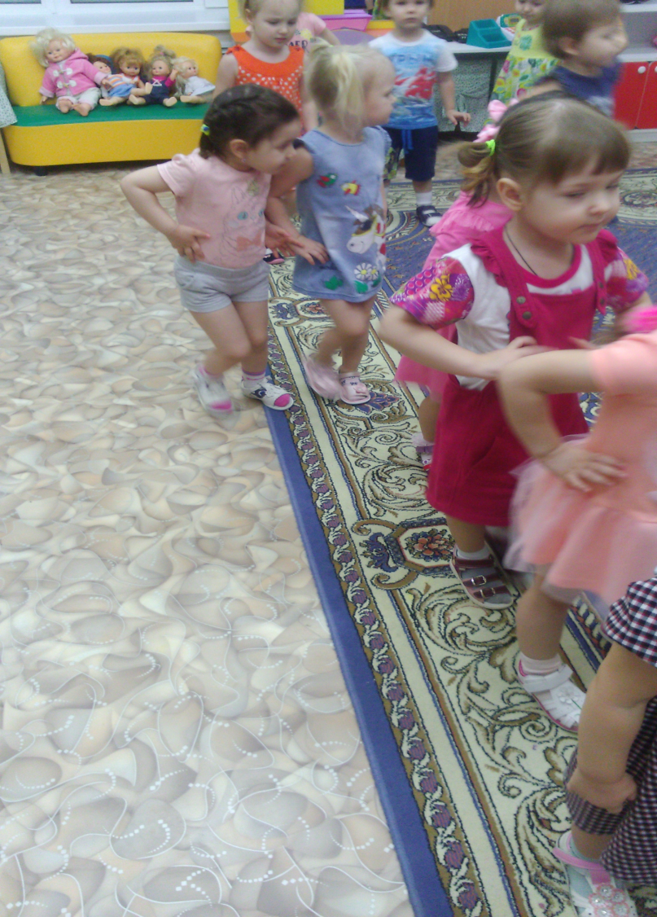
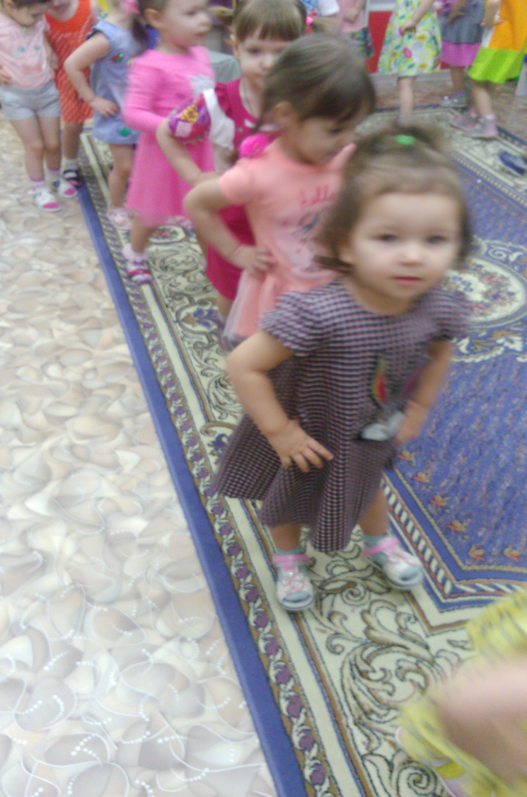

Slide 6


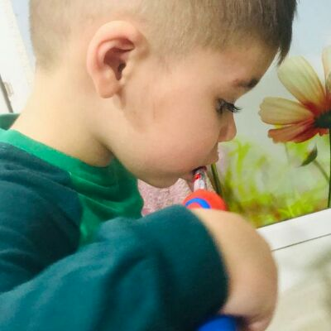

Slide 7

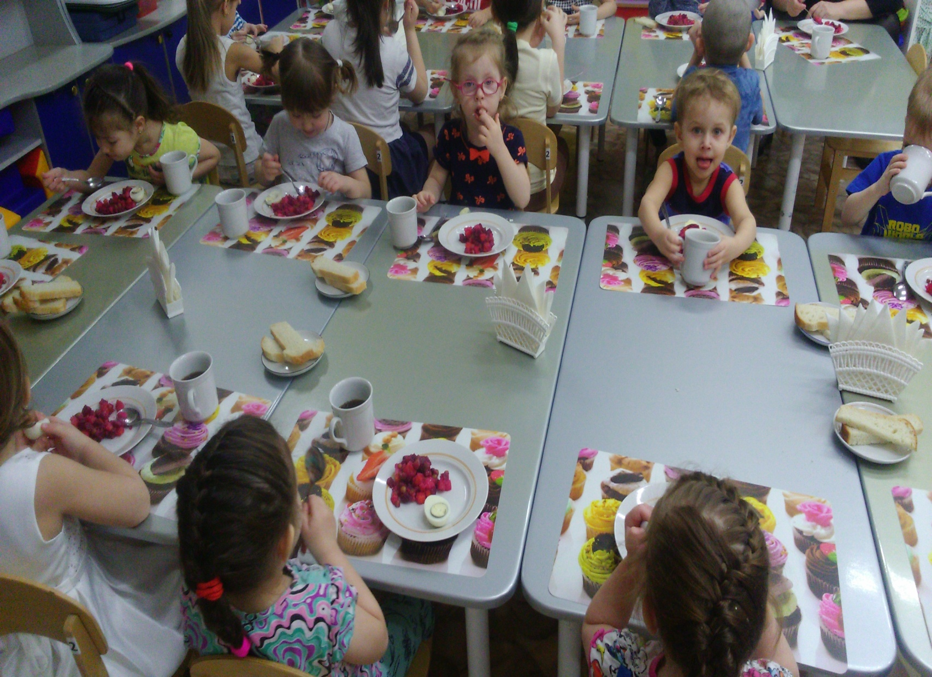

Slide 8
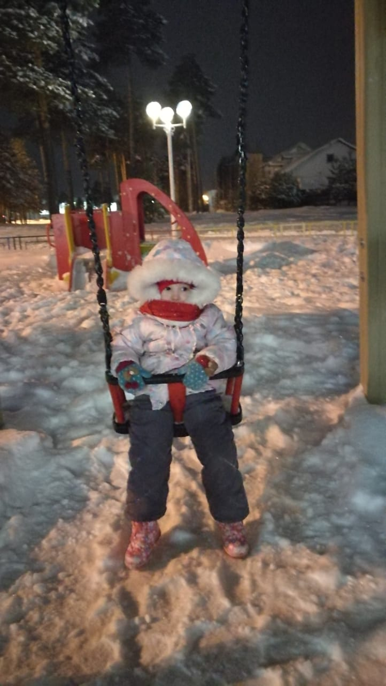
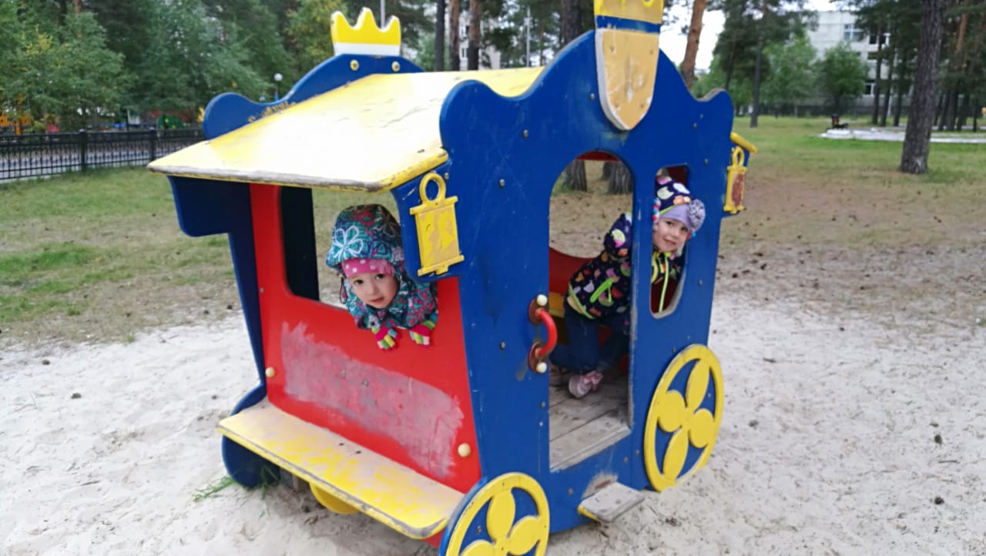

Slide 9
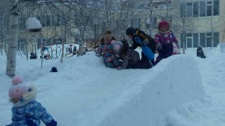

Slide 10
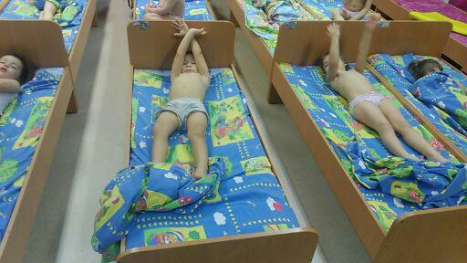

Slide 11
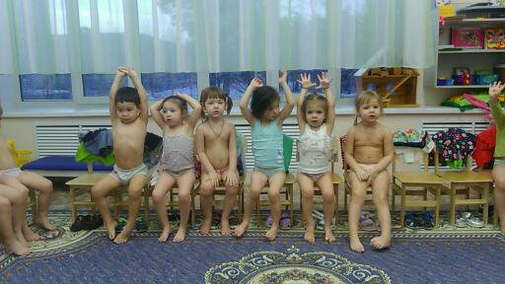

Slide 12
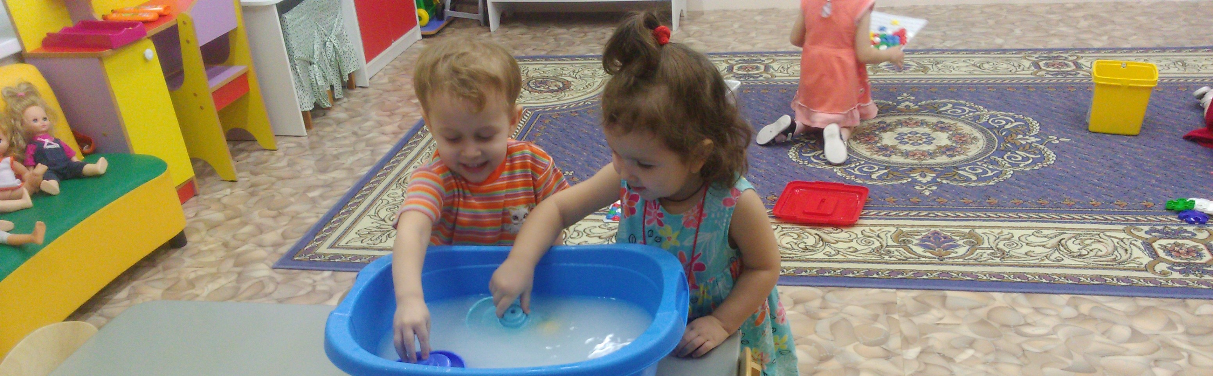

Slide 13
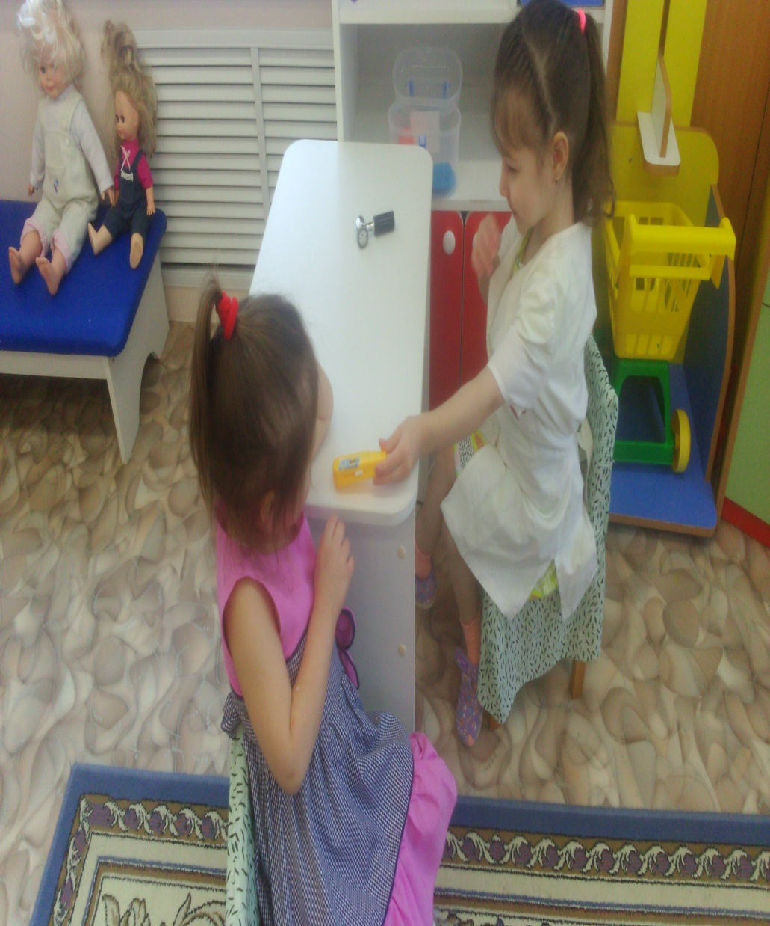

Slide 14
Результаты проекта:
-для детей:
1) у большинства детей сформированы основы гигиенических навыков;
2) дети ежедневно слышат информацию о полезной и вредной пищи для здоровья человека (во время завтрака, полдника, обеда, ужина), о ценности здоровья (подвижные игры, физминутки, различные виды гимнастик).
-для родителей:
приняли участие в оформлении и создании стенда, в создании стенгазеты .
-для педагогов:
1) установлены партнерские отношения с семьями детей группы;
2) создана атмосфера взаимопонимания, направленная на развитие и укрепление здоровья детей.

Slide 15

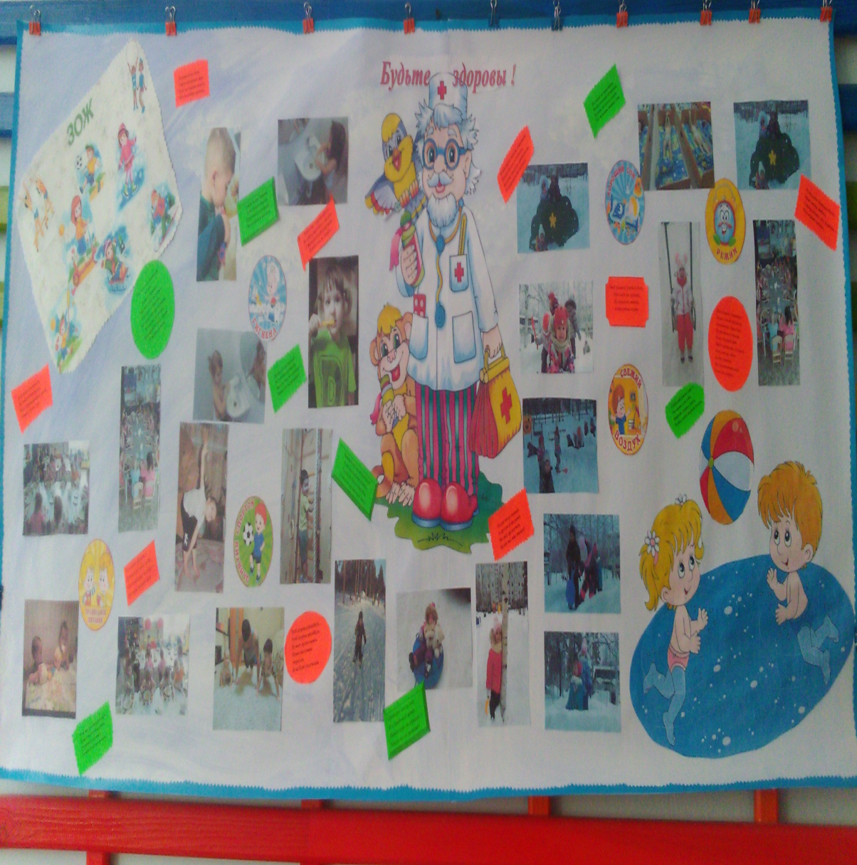
Итоговые мероприятия:
Коллективная лепка детей «Витаминки для Маши».
Совместная с родителями стенгазета

Slide 16


